Slide 1











INVESTIGACION
DE CONCEPTOS
ESCUELA NORMAL DE ESDUCACIÓN PRESCOLAR
ALUMNA:JESSICA NOHEMI PEREZ FLORES
MAESTRO:JESUS ARMANDO VILLANUEVA VILLAREAL
GRADO:1 SECCIÓN:A NUMERO DE LISTA:21 25/09/2023

Slide 2






¿QUÉ ES EDUCACION FISICA?
La Educación Física, como proceso humano de formación continua, es una disciplina pedagógica conducente a la mejora de las funciones cardiovasculares, respiratorias, nerviosas, musculares y digestivas que contribuyen a fortalecer la salud integral, en el que el trabajo físico es fundamental para mantener un estilo de vida saludable.

Slide 3






¿QUÉ ES ESTRATEGIA DIDACTICA?
Es el conjunto articulado de acciones pedagógicas y actividades programadas con una finalidad educativa, apoyadas en métodos, técnicas y recursos de enseñanza y de aprendizaje que facilitan lograr los aprendizajes y guían los pasos a seguir.
Las estrategias didácticas pueden clasificarse en:
  Estrategias de enseñanza. Incluyen los procedimientos usados por los docentes para conseguir que los estudiantes aprendan.
  Estrategias de aprendizaje. Son los procedimientos mentales empleados por un alumnopara procesar la información y aprender.

Slide 4
¿QUÉ ES MOTRICIDAD?
La noción de motricidad hace referencia a la capacidad que tiene un organismo de generar movimiento o de desplazarse. El concepto también alude específicamente a la facultad del sistema nervioso central de provocar contracciones musculares.Puede entenderse a la motricidad como el dominio del cuerpo por parte de las personas. El ser humano no solo está en condiciones de reproducir movimientos, sino que puede expresar su intencionalidad de manera creativa o espontánea.

Slide 5






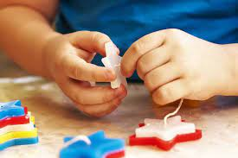



TIPOS DE MOTRICIDAD
  -La motricidad fina: es la coordinación de músculos, huesos y nervios para producir movimientos pequeños y precisos. Un ejemplo de control de la motricidad fina es recoger un pequeño elemento con el dedo índice y el pulgar.

Slide 6
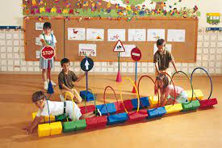
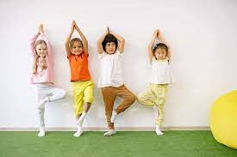
  -Motricidad gruesa forma parte de la psicomotricidad infantil, que se refiere al desarrollo de habilidades motoras que implican varios movimientos de los músculos del cuerpo y la agilidad con la que se realizan los mismos. Estos movimientos considerados globales y amplios del cuerpo se catalogan como motricidad gruesa y están directamente relacionados con la capacidad de mantener el equilibrio y realizar cambios de posición del cuerpo con destreza.

Slide 7


¿QUÉ ES CORPOREIDAD?
La corporeidad es la complejidad humana, es cuerpo físico, cuerpo emocional, cuerpo mental, cuerpo trascendente, cuerpo cultural, cuerpo mágico y cuerpo inconsciente; esos siete cuerpos que nos hacen humanos y que nos diferencian de las otras criaturas vivientes.El concepto de corporeidad suele utilizarse en el terreno de la educación física en referencia a la percepción del cuerpo y a los movimientos que una persona puede realizar para dotarlo de expresión.

Slide 8

BIBLIOGRAFIA
HTTPS://WWW.ISFODOSU.EDU.DO/INDEX.PHP/PUBLICACIONES/NOTICIAS/ITEM/627-DIA-MUNDIAL-DE-LA-EDUCACION-FISICA#:~:TEXT=LA%20EDUCACI%C3%B3N%20F%C3%ADSICA%2C%20COMO%20PROCESO,PARA%20MANTENER%20UN%20ESTILO%20DE
HTTPS://MEXICO.UNIR.NET/EDUCACION/NOTICIAS/ESTRATEGIAS-DIDACTICAS/
HTTPS://WWW.MUNDOPRIMARIA.COM/BLOG/MOTRICIDAD-GRUESA

